Slide 1
ОСНОВЫ ИНФОРМАЦИОННЫХ ТЕХНОЛОГИЙ
Кафедра информационных систем и технологий
ауд.311, корп.1
Портал кафедры it.bstu.unibel.by
к.т.н., доцент ЖИЛЯК
НАДЕЖДА АЕКСАНДРОВНА

Slide 2
Стоимость проведения лабораторной работы
~18000

Slide 3
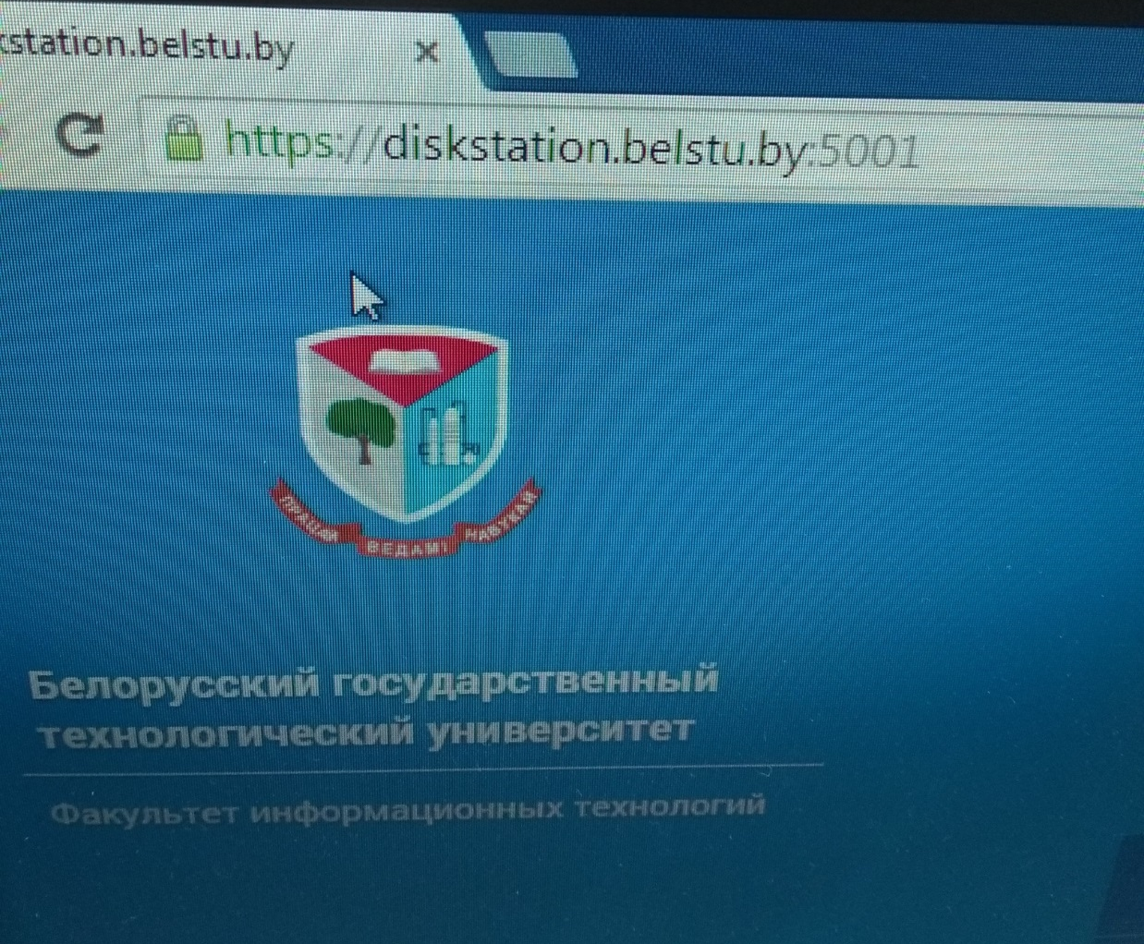
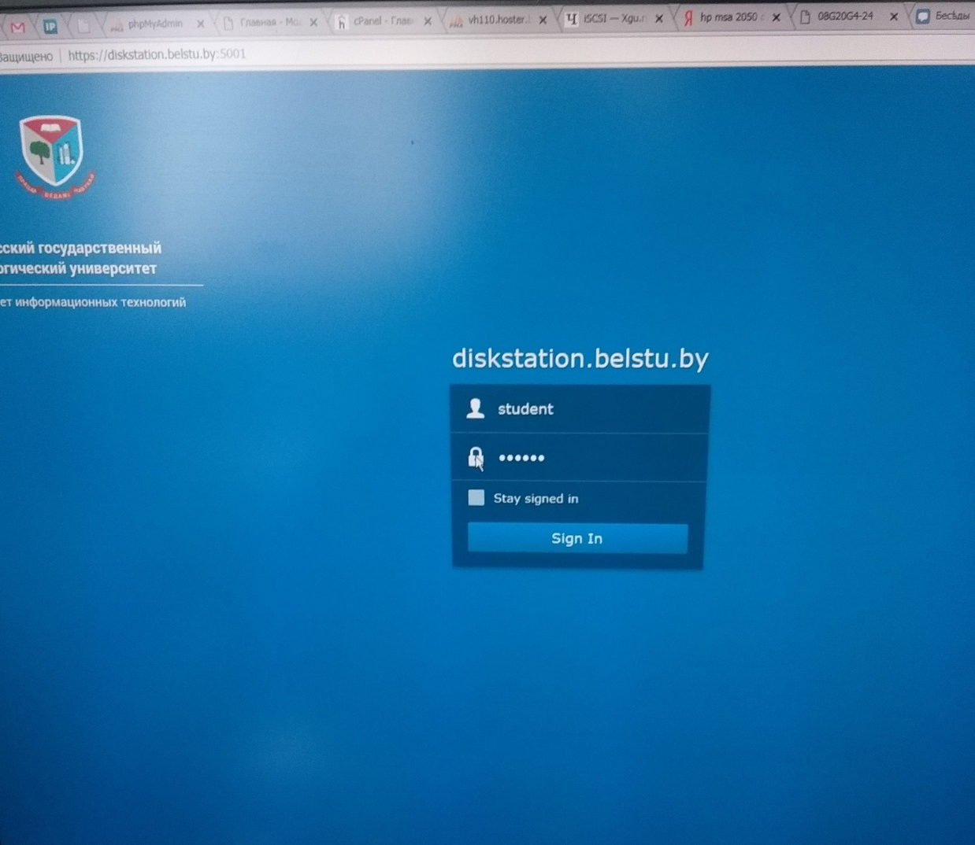

Slide 4
Информационный процесс
Это процесс, в результате которого осуществляется прием, передача (обмен), преобразование и использование информации.

Slide 5
ИНФОРМАТИЗАЦИЯ
Это процесс, при котором создаются условия, удовлетворяющие потребностям любого человека в получении необходимой информации.

Slide 6
Microsoft Excel
Excel – приложение, позволяющее c помощью электронных таблиц анализировать данные, и выполнять вычисления, работать со списками. Оно упрощает доступ и анализ деловой информации, хранящейся на персональном компьютере, в сети и на веб-страницах.
Электронная таблица (табличный процессор) – программа, используемая для отображения и обработки данных.
Microsoft Excel применяется при решении планово-экономических, финансовых, технико-экономических и инженерных задач, при выполнении бухгалтерского и банковского учета, для статистической обработки информации, для анализа данных и прогнозирования проектов, при заполнении налоговых деклараций.
Электронная таблица – прямоугольная матрица, разделенная на столбцы и строки, в которой могут храниться различные данные: тексты, числа, даты, результаты выполнения арифметических, логических или других операций над исходной информацией.
Главное достоинство электронных таблиц – автоматический пересчет данных по ранее заданным формулам и обновление диаграмм при изменении значения, хранящегося в ячейке.

Slide 7
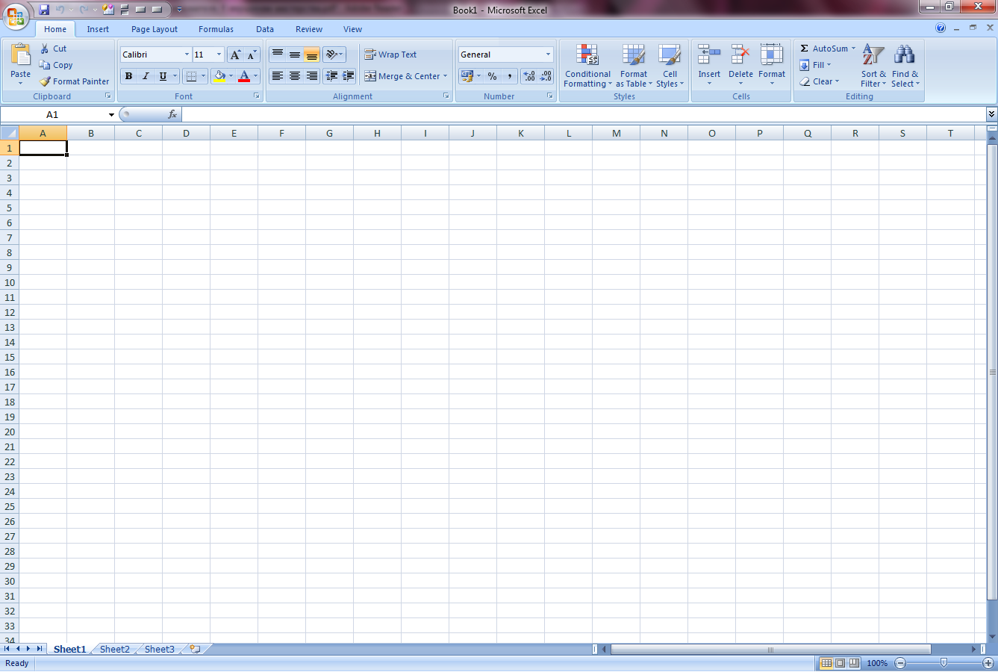
Элементы окна Excel
поле имени
заголовок
столбца
активная
ячейка
строка формул
рабочая
область
заголовок
строки
Вкладка (ярлык)
листа
кнопки
перехода
на другой лист

Slide 8
Работа в Excel
Основные объекты Excel: ячейка, лист, книга.
Рабочая область электронной таблицы состоит из строк и столбцов.
Каждый столбец обозначается буквами латинского алфавита (А, В, С … Z, затем АА, АВ, ...AZ, ВА, ВВ … BZ).
Каждая строка обозначается числом (1, 2, 3, 4 ...).
Таблица может содержать до 256 столбцов (2⁸) и до 65536 строк (2¹⁶).
Ячейка – пересечение столбца и строки.
Каждая ячейка имеет свой уникальный адрес, который определяется именем столбца и номером строки (А5, АС85 и т.д.)

Slide 9
Текущая ячейка
Текущая ячейка – ячейка в которую выполняется ввод данных (обведенная рамкой; выделенная ячейка).
Адрес текущей ячейки отображается в поле имени.
Содержание текущей ячейки отображается в строке формул.

Slide 10
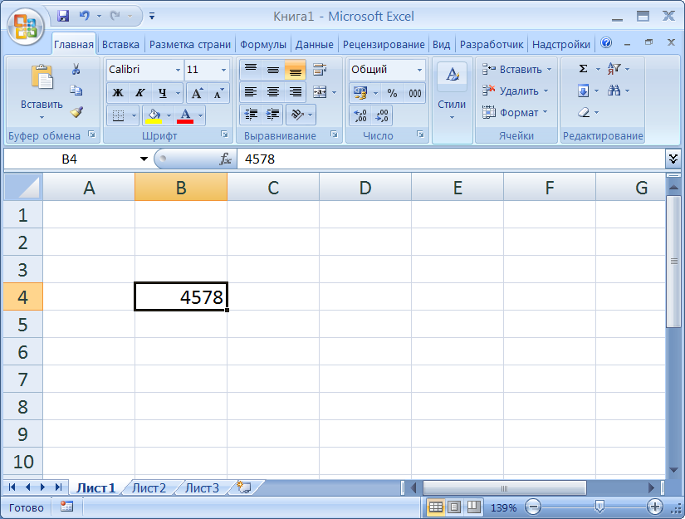
Текущая ячейка B4
поле имени
строка формул

Slide 11
Диапазон ячеек
Диапазон – прямоугольная область электронной таблицы.
Диапазон задается адресами начальной и конечной ячейки, разделенных двоеточием.
Пример задания диапазона:
(A1:D7)
(B2:E10)

Slide 12
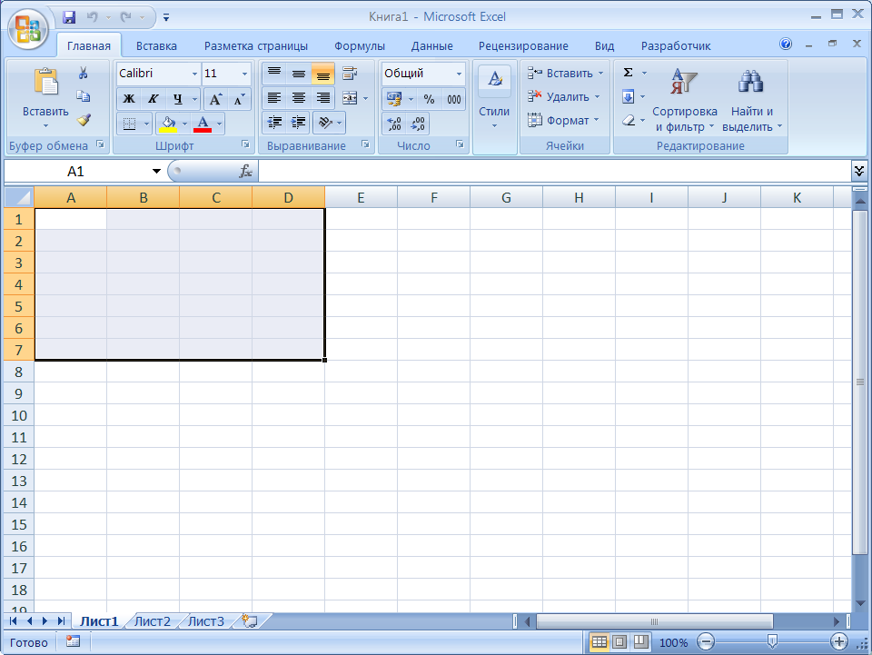
Диапазон A1:D7

Slide 13
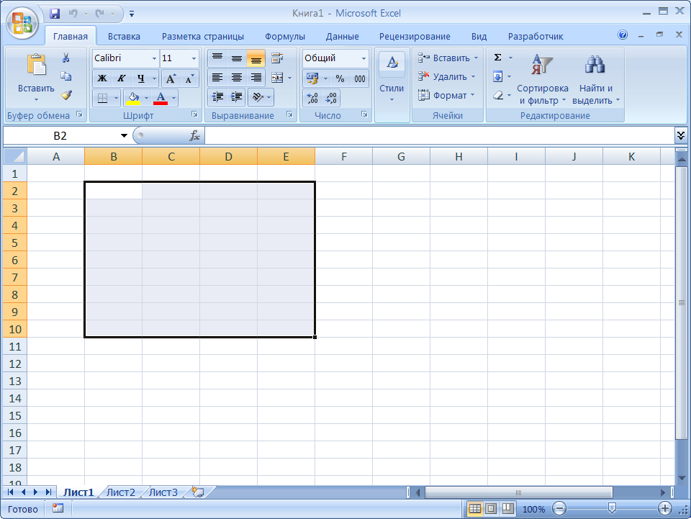
Диапазон B2:E10

Slide 14
Лист – первичный документ Excel для хранения и обработки данных.
Каждый лист имеет имя (по умолчанию Лист1, Лист2 и т.д.).
Текущий лист – лист, в котором выполняется работа.
Книга – совокупность листов; основной документ Excel.
Основные операции с листами
Добавить
Удалить
Переименовать
Переместить/скопировать
Выделить все листы.
Все перечисленные операции доступны в контекстном меню листа (1 ПКМ по вкладке листа, вкладки с именами листов находятся внизу слева ).

Slide 15
Ввод и редактирование данных
Данные вводятся в текущую ячейку.
По умолчанию текст выравнивается по левому краю ячейки, числа – по правому.
Количество символов в ячейке: 255.
'486 (первый символ апостроф) – запись числа, которое воспринимается как текст; при этом ячейка помечается зеленым индикатором в ее левом верхнем углу.
Ввод символов денежных единиц разных стран
В контекстном меню ячейки выбрать Формат ячейки / вкладка Число / список Обозначение / выбрать нужную страну.

Slide 16

Размеры ячейки (ширина, высота )
ширина ячейки недостаточна для показа всех цифр
1 способ: Вкл. Главная / гр. Ячейки / кн. Формат / Размер Ячейки
2 способ: поставить курсор на границу ячейки в строке заголовков столбцов, нажать ЛКМ и протянуть мышь вправо – увеличится ширина.
Объединение ячеек в одну большую
Вкл. Главная / гр. Выравнивание / кн. Объединить ячейки
Отображение содержимого на несколько строк
Вкл. Главная / гр. Выравнивание / кн. Перенос текста

Slide 17
Быстрый ввод данных в Excel
Для ввода одного и того же значения в несколько ячеек одновременно:
Выделить ячейки (для выделения несмежных ячеек используйте «Ctrl»).
Ввести данные с клавиатуры (отобразятся в последней из выделенных ячеек).
Нажать «Ctrl» + «Enter».

Slide 18
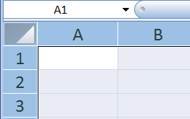
Выделение строк и столбцов
Выделение строки:
1 способ: щелкнуть по заголовку строки ЛКМ
2 способ: курсор в любой ячейке строки, нажать Shift + Пробел.
Выделение столбца:
1 способ: щелкнуть по заголовку столбца ЛКМ
2 способ: курсор в любой ячейке столбца, нажать Ctrl + Пробел.
Выделение листа:
1 способ: нажать кнопку на пересечении
заголовков строк и столбцов
2 способ: Shift + Ctrl + Пробел
или «Ctrl» + «A» или

Slide 19
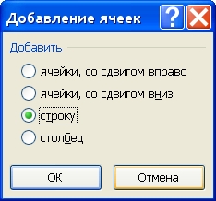
Вставка (удаление) ячеек, строк, столбцов
1 способ: Вкл. Главная / гр. Ячейки / кн. Вставить (Удалить)
2 способ: в контекстном меню ячейки выбрать соответствующую команду (вставить или удалить), в появившемся окне выбрать нужный вариант добавления (удаления)
Строки вставляются над выделенной ячейкой, столбцы – слева от выделенной ячейки.
С помощью 1 способа можно добавить и лист.

Slide 20
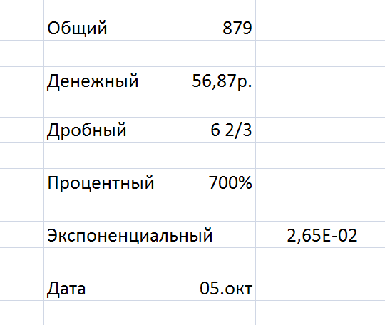
Форматы данных Excel

Slide 21
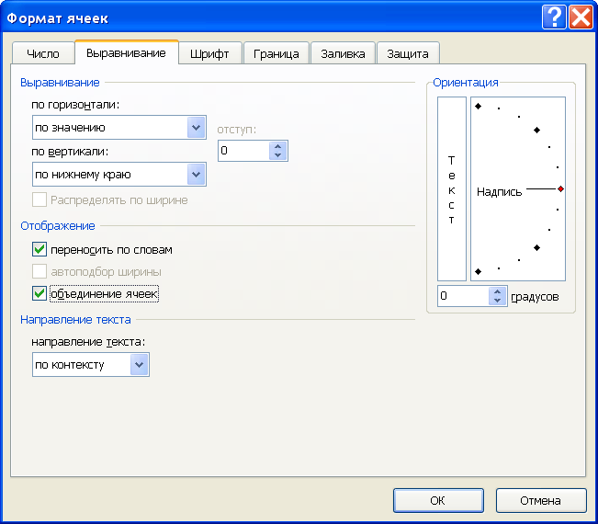
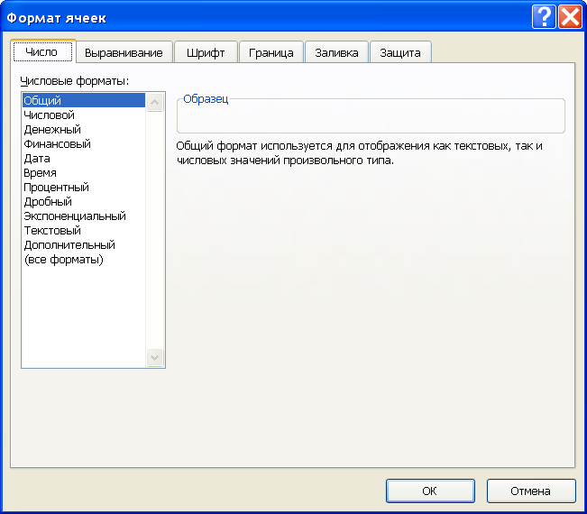
Форматирование ячеек
Вкл. Главная / гр. Число/ …
или
В контекстном меню ячейки выбрать Формат ячеек

Slide 22
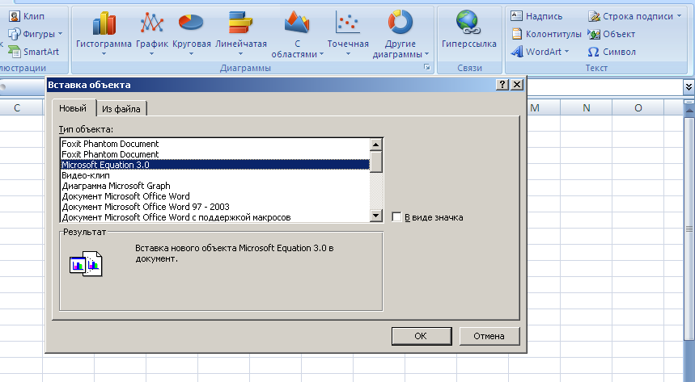
Вставка формул – объектов на лист
Вкл. Вставка / гр. Текст / кн. Объект
Выбрать Microsoft Equation

Slide 23
Ссылки в Excel
Ссылка – адрес ячейки в формуле.
В Excel существует несколько видов ссылок, различающихся по форме записи адреса ячейки:
Относительные (A3),
Абсолютные ($A$3),
Смешанные (A$3, $A3).
При копировании:
A3 изменяется
$A$3 не изменяется
A$3 изменяется столбец
$A3 изменяется строка
Для создания абсолютной ссылки можно использовать клавишу F4 (нажимать F4 до преобразования адреса к нужному виду).

Slide 24
Внутренние и внешние ссылки
Внутренняя ссылка
‘Имя рабочего листа’!Имя ячейки
Пример
’Лист1’!A1
Внешняя ссылка
[Имя книги]Имя рабочего листа!Имя ячейки
Пример
[Книга2]Лист2!D5

Slide 25
Расчеты по формулам в Excel
Вычисления по формулам - основная цель создания документа в среде табличного процессора.
Формула – математическое выражение, записанное по правилам, установленным в среде Excel.
Формула связывает данные в различных ячейках и позволяет получить новое расчетное значение.
Любая формула в ячейке Excel начинается со знака =
Формула может включать в себя:
константы (значения, не меняющиеся при расчете),
переменные,
знаки арифметических операций,
скобки,
функции.

Slide 26
Арифметические операции
+ | Сложение
- | Вычитание
/ | Деление
* | Умножение
^ | Возведение в степень
Операции сравнения (логические операции)
= | Равно
> | Больше
< | Меньше
>= | Больше или равно
<= | Меньше или равно
< > | Не равно

Slide 27
Приоритет операций
встроенные функции
возведение в степень
умножение и деление
целая часть от деления
остаток от деления
сложение и вычитание
Для изменения порядка выполнения операций используются скобки (операции в скобках выполняются первыми), например,
=(АЗ+15)/В4,
где А3, В4 – ссылки на ячейки, 15 – числовая константа.

Slide 28
Примеры
А1 + А2
А1 * А2
А1 ^ А2

Slide 29
Правило копирования формул
Для копирования формул:
сделать ячейку с формулой активной (текущей)
поставить курсор на квадратик в правом нижнем углу
когда курсор изменит свой вид (узкий крестик), нажать ЛКМ и протянуть мышью на нужные ячейки.
При копировании формул относительные ссылки изменяются в соответствии с новым положением вычисляемой ячейки (при копировании формул по вертикали изменяется номер строки, по горизонтали – имя столбца).
Абсолютные ссылки не изменяются.
У смешанной ссылки изменяется только одна часть (не отмеченная знаком $).

Slide 30
Отображение формул в ячейках листа
Вкл. Формулы /
кн. Зависимости формул /
кн. Показать формулы

Slide 31
Использование функций
Функции позволяют производить сложные вычисления в электронных таблицах.
В Excel имеется несколько видов встроенных функций:
Математические;
Статистические;
Финансовые;
Дата и время;
Логические и другие.

Slide 32
Функцию можно набрать вручную в формуле или использовать Мастер функций, который вызывается:
1 способ:
Вкл. Главная / гр. Редактирование / кн. Сумма / Другие функции
2 способ:
кн. Вставить функцию (находится в строке формул и на вкладке Формулы).
3 способ: Shift + F3

Slide 33
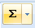
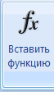
Автосумма
Вставка функции

Slide 34
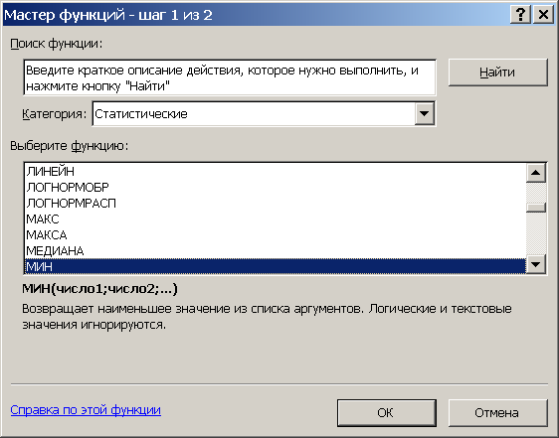
Мастер функций

Slide 35
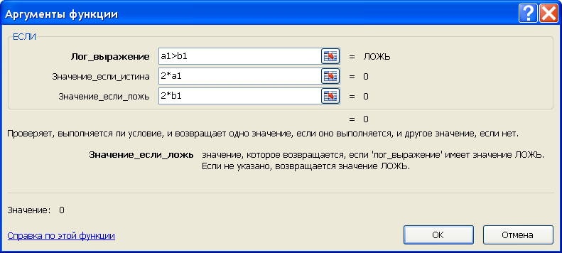
Вставка функции ЕСЛИ

Slide 36
Основные функции
СУММ(x; y;…) - cумма чисел x, у
МИН(x; y;… ) минимум
МАКС(x; y;… ) максимум
СРЗНАЧ(x; y;… ) среднее
Корень(x) –
ABS(x) – модуль х
Sin(x), Cos(x), Tan(x)
Acos(x), Asin(x), Atan(x)
Ln(x) – натуральный логарифм
Log(x, y) - логарифм x по основанию у
Log10(x) – десятичный логарифм x
EXP(x) – (экспонента x - e^{x}

Slide 37
Аргументы функций разделяются точкой с запятой ( ; )
Примеры
СУММ(A2:B4) - один аргумент - диапазон ячеек
СУММ(A2; B4; C6) - три аргумента – отдельные ячейки

Slide 38
Логические функции (ЕСЛИ, И, ИЛИ, НЕ)
Функция ЕСЛИ
ЕСЛИ(условие; знач_истина; знач_ложь) – вычисляет значения в зависимости от выполнения условия
Примеры
1. в ячейке А1 число 5, в B1 - 7
=ЕСЛИ(A1+B1>10; 0; A1-B1) - результат вычисления по формуле 0.
2. в ячейке А1 число 10, в B1 - 7
=ЕСЛИ(A1-B1>10; A1*0,1; A1-B1) - результат вычисления по формуле 3.

Slide 39
Функция НЕ (отрицание)
Изменяет значение ИСТИНА на ЛОЖЬ, а ЛОЖЬ на ИСТИНА
НЕ(лог._значение)
Примеры
A1=5 A2=3
=НЕ(A1<A2) – значение ИСТИНА
=НЕ(A1 - A2 > 0) – значение ЛОЖЬ

Slide 40
Функция ИЛИ (логическое сложение)
Возвращает значение ИСТИНА, если хотя бы один аргумент имеет значение ИСТИНА. Возвращает значение ЛОЖЬ, если все аргументы имеют значение ЛОЖЬ.
ИЛИ(логич_знач1; логич_знач2; ...)
Примеры
A1=5 B1=1 A2=3 B2=7
=ИЛИ(A1>A2; B1>B2) - значение ИСТИНА
=ИЛИ(A1<B1; A2>B2) - значение ЛОЖЬ

Slide 41
Функция И (логическое умножение)
Возвращает значение ИСТИНА, если все аргументы имеют значение ИСТИНА. Возвращает значение ЛОЖЬ, если хотя бы один аргумент имеет значение ЛОЖЬ.
И(логич_знач.1;логич_знач.2; ...)
Примеры
A1=5 B1=1 A2=3 B2=7
=И(A1>A2; B1>B2) - значение ЛОЖЬ
=И(A1>B1; A2<B2) - значение ИСТИНА

Slide 42
Формула массива
Массив - группа ячеек, которые содержат одни и те же формулы и обрабатываются как единое целое.

Slide 43
Правила записи формулы массива
Выделить диапазон ячеек, содержащих результат
Набрать формулу
Нажать Ctrl + Shift + Enter.
Формула будет заключена в фигурные скобки {}.

Slide 44
Матричные функции
Матрица - массив ячеек прямоугольной формы. Размер матрицы определяется количеством строк и столбцов.
Примеры
Матрица B(4х3)
Матрица А(2х3)

Slide 45
ТРАНСП (массив) – транспонирование матрицы (поменять местами строки и столбцы)
МОБР (массив) – обратная матрица
МУМНОЖ(массив1; массив2) – умножение матриц
МОПРЕД(массив) – определитель матрицы

Slide 46
Отображение данных в виде диаграмм
ДИАГРАММА - графическое изображение, наглядно показывающее соотношение каких-либо величин.
Строятся на основании числовых данных, содержащихся в таблицах.

Slide 47
Основные типы диаграмм
Гистограмма, График, Круговая, Кольцевая, Точечная, Лепестковая и др.
Точечная диаграмма сравнивает пары значений величин.
Используется при построении графика функции.

Slide 48
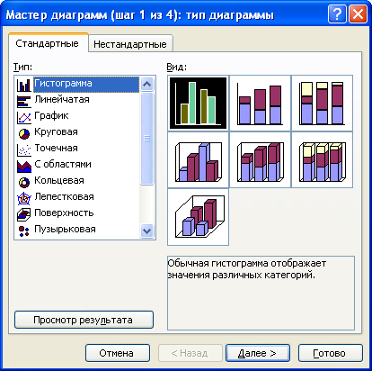
Отображение данных в виде диаграмм

Slide 49
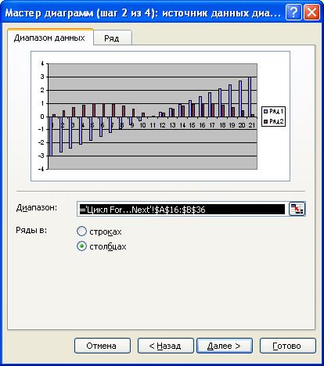
Отображение данных в виде диаграмм

Slide 50
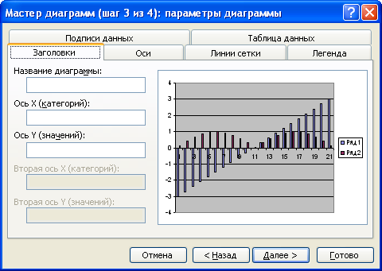
Отображение данных в виде диаграмм

Slide 51
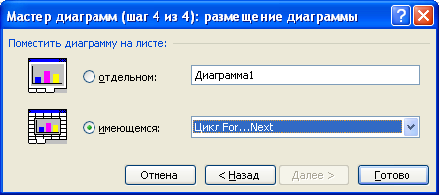
Отображение данных в виде диаграмм

Slide 52
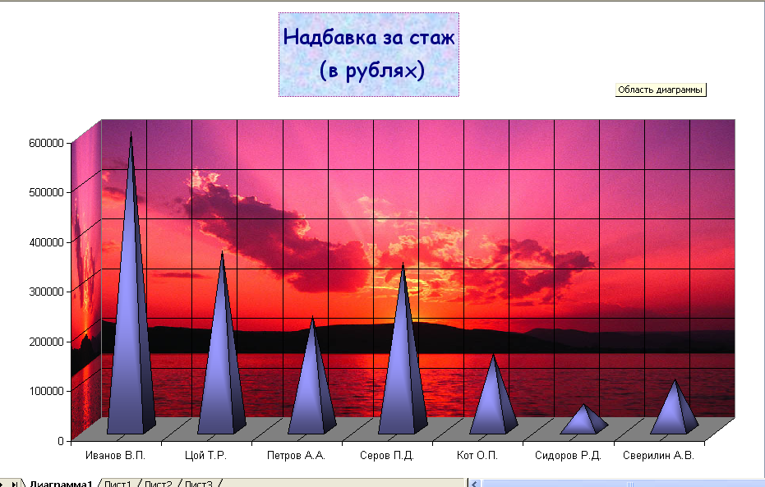
Отображение данных в виде диаграмм

Slide 53
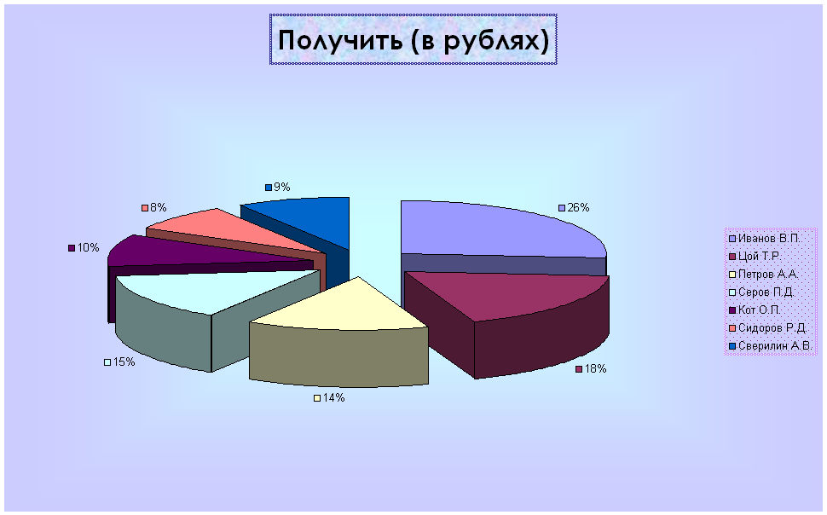
Отображение данных в виде диаграмм

Slide 54
Построение графиков функций
Y = F(x)
Функция - это закон или правило, согласно которому каждому элементу X ставится в соответствие единственный элемент Y.
X – аргумент функции F
Y – значение функции F в точке X

Slide 55
Оформить на рабочем листе таблицу значений аргумента и функции X и F(X)
Выделить таблицу ( с названиями столбцов)
Вкл. Вставка / гр. Диаграммы / кн. Точечная
Выбрать тип точечной диаграммы

Slide 56
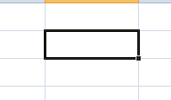
Маркер заполнения

Slide 57
Автозаполнение
Автозаполнение – один из методов автоматизации ввода данных, позволяет автоматически определять значение следующей ячейки.
Используется при вводе:
1. одинаковых данных;
2. возрастающих и убывающих числовых последовательностей.

Slide 58
Ввести данные в 1-ю и 2-ю ячейки
Выделить их
Нажать ЛКМ, зацепить мышью маркер заполнения и протянуть на нужные ячейки

Slide 59
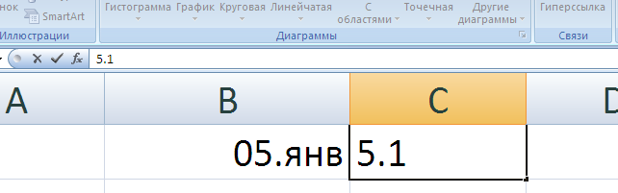
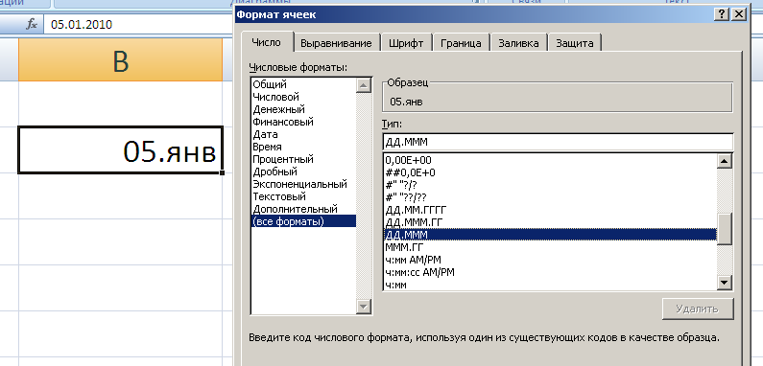
Обычно дробная часть числа отделяется от целой части запятой (,). Если использовать точку, то в ячейке отображается дата. В этом случае надо изменить формат ячейки Дата на Числовой или Общий.

Slide 60
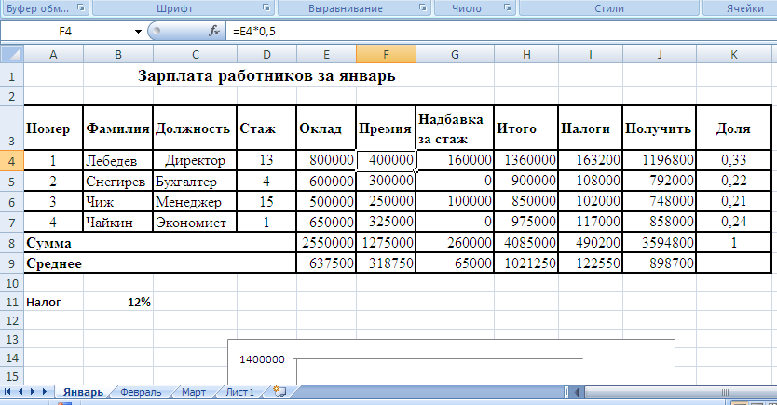
Лабораторная работа №1

Slide 61
Премия: Оклад*0,5
Надбавка за стаж: =ЕСЛИ (Стаж>10; Оклад*0,1; 0)
Итого: Оклад + Премия + Надбавка
Налоги: Итого*Процент налога
Процент налога – абсолютная ссылка
Получить: Итого – Налоги
Сумма: СУММ (Диапазон)
Общая сумма – абсолютная ссылка
Среднее: СРЗНАЧ (Диапазон)
Доля: Получить / Общая сумма
В каждой формуле вместо названий столбцов
соответствующие адреса ячеек, например E4*0,5

Slide 62
Для построения диаграммы
Выделяем столбцы Фамилия, Оклад, Получить (с названиями столбцов)
Вкл. Вставка / гр. Диаграммы / кн. Гистограмма
Вкл. Макет / гр. Подписи / кн. Название диаграммы, кн. Названия осей

Slide 63
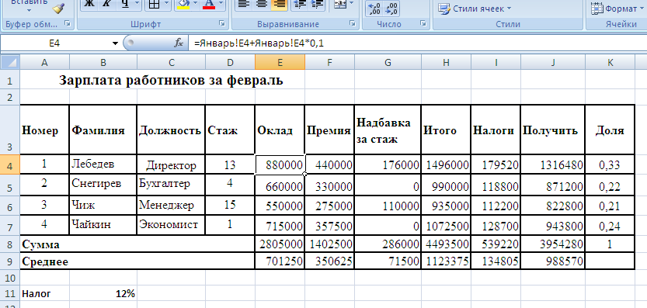
На листе Февраль Оклад рассчитываем по формуле
=Январь!E4 + Январь!E4*0,1

Slide 64
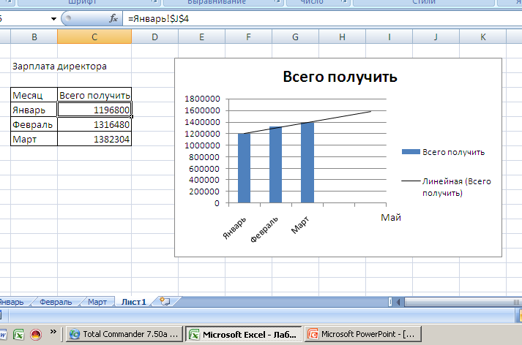
На листе 4 данные для столбца Всего получить берем из листов Январь, Февраль, Март

Slide 65
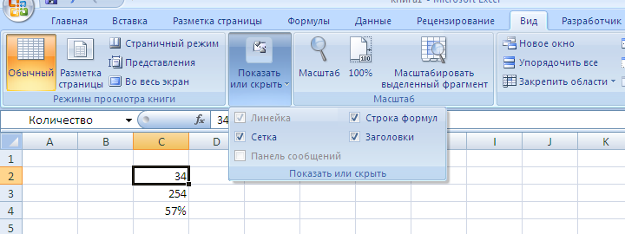
Отображение сетки, строки формул,
заголовков столбцов и строк
Вкл. Вид / кн. Показать или скрыть

Slide 66
Имя ячейки
Ячейке или диапазону ячеек можно присвоить собственное имя и затем использовать его при ссылке на ячейку. Например, СУММ(Продажи) вместо СУММ(C20:C30).

Slide 67
Правила составления имен
Первый символ буква или символ подчеркивания;
пробелы не допускаются;
в качестве разделителей слов можно использовать символ подчеркивания (_) и точку (.)
Например Налог_Продаж или Первый.Квартал или _Процент

Slide 68
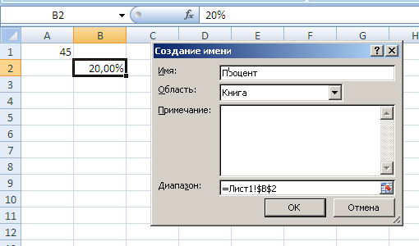
Для создания имени:
1. Поставить курсор в нужную ячейку (или выделить нужный диапазон)
2. Вкл. Формулы / гр. Определенные имена / кн. Присвоить имя
3. Ввести имя
Пример
Ячейке b2 присваивается имя Процент

Slide 69
Вставка имени в текущую формулу
1 способ
Набрать непосредственно в формуле
2 способ
Вкл.Формула / гр. Определенные имена / кн. Использовать в формуле. Далее из списка выбрать нужное имя.

Slide 70
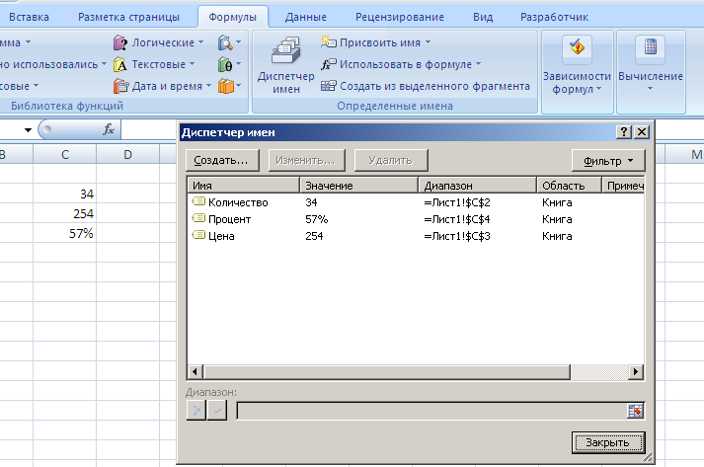
Диспетчер имен
Используется для создания, изменения, удаления и поиска имен.
Для вызова нажать Ctrl + F3
или Вкл.Формула / гр. Определенные имена / кн. Диспетчер имен)

Slide 71
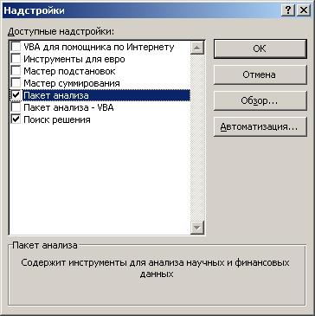
Подбор параметра
Для подключения надо:
Кн. Office / Кн. Параметры Excel
Надстройки / Поиск решения/ кн. Перейти
В окне Надстройки поставить флажки напротив Поиск решения
На вкл. Данные появится гр. Анализ

Slide 72

Копирование и перемещение содержимого ячеек, не содержащих формулы
1. Стандартные действия (Ctrl + C, Ctrl + V, Ctrl + X и т.д.).
2. С использованием маркера заполнения.
маркер заполнения
Приращение значений в пределах выделенного диапазона с помощью маркера заполнения: выделить начальное значение и перетащить маркер заполнения, удерживая нажатой клавишу «Ctrl».

Slide 73
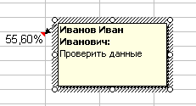

Примечание
Примечание содержит дополнительную информацию о данных, хранимых в ячейке.
Вставка примечания: меню Вставка / Примечание.
значок примечания
Автор примечания указывается на вкладке Общие в диалоговом окне Параметры, отображаемого на экране после выбора одноименной команды в меню Сервис.

Slide 74
Другие операторы
Оператор | Назначение
Текстовый оператор
& (амперсанд) | Объединение двух текстовых строк в одну
Адресные операторы
: (двоеточие) | Ссылка на все ячейки между границами диапазона включительно
, (запятая) | Ссылка на объединение ячеек диапазонов
(пробел) | Ссылка на общие ячейки диапазонов

Slide 75
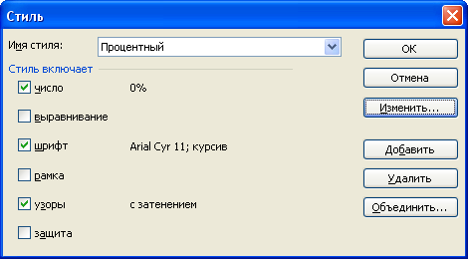
Стили в Excel
Применение стилей:
Выделить ячейку (диапазон ячеек).
Меню Формат / Стиль.
изменение параметров стиля
выбор имени стиля
3. Быстрое применение стандартных стилей ПИ Форматирование.
1) денежный формат, 2) процентный формат, 3) формат с разделителями

Slide 76
Защита ячеек, листов, книг
Защита ячеек, листов, книг в Excel позволяет избежать несанкционированного изменения данных, скрыть часть информации установкой защиты ячеек, листов и рабочих книг.
Защита ячеек:
1. Выделить защищаемые ячейки.
2. Меню Формат / Ячейки / вкладка Защита.
3. Установить флажок Защищаемая ячейка.
4. Установить флажок Скрыть формулы.
5. Нажать ОК.
Защита ячейки не действует, если не включена защита листа.

Slide 77
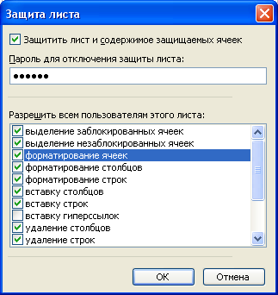
Защита ячеек, листов, книг
Защита листов (установка пароля):
Меню Сервис / Защита/ Защитить лист.
до 255 символов,
учитывается регистр

Slide 78
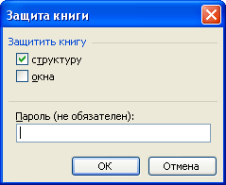
Защита ячеек, листов, книг
Защита книги выполняется в тех случаях, когда информация, подлежащая защите, находится на нескольких листах.
Меню Сервис / Защита / Защитить книгу
обеспечивает защиту структуры книги, что предотвращает удаление, перенос, скрытие, открытие, переименование и вставку новых листов
предотвращает перемещение, изменение размеров, скрытие, показ и закрытие окон
Удаление защиты листа или книги
Меню Сервис / Защита / Снять защиту листа (Снять защиту книги) / ввести (если необходимо) пароль.

Slide 79
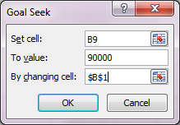
Подбор параметра
1. Выделить ячейку В9.
2. Выбрать в меню Сервис / Подбор параметра.
3. В диалоговом окне Подбор параметра в поле Установить в ячейки будет видна ссылка на ячейку В9.
4. В поле Значение ввести искомое число дохода 90000.
5. В поле Изменение значения параметра укажите ссылку на ячейку, содержащую параметр, значение которого требуется подобрать для получения требуемого результата.
6. Нажать кнопку ОК.

Slide 80
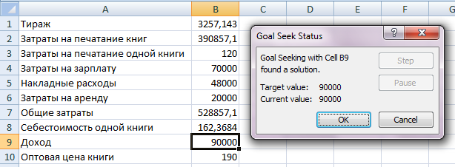
Подбор параметра
Результат

Slide 81
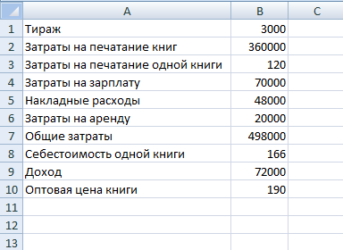
Подбор параметра
Меню Сервис / Подбор параметра
Исходные данные

